Slide 1
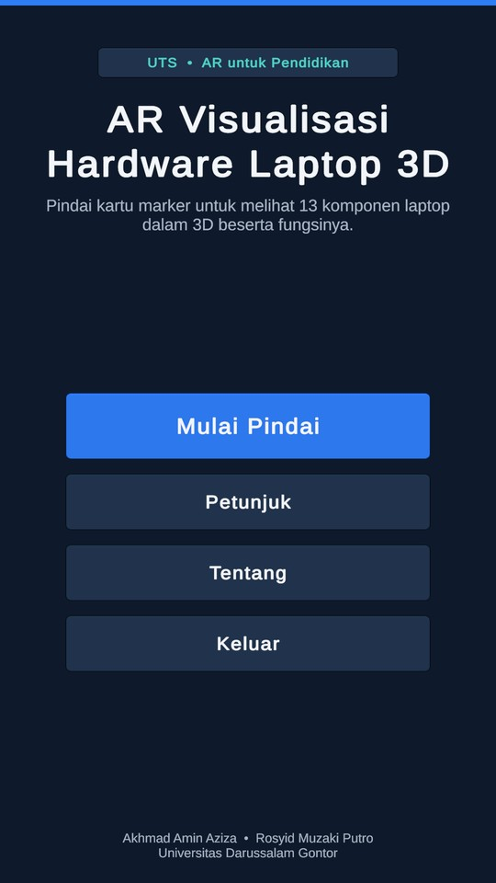
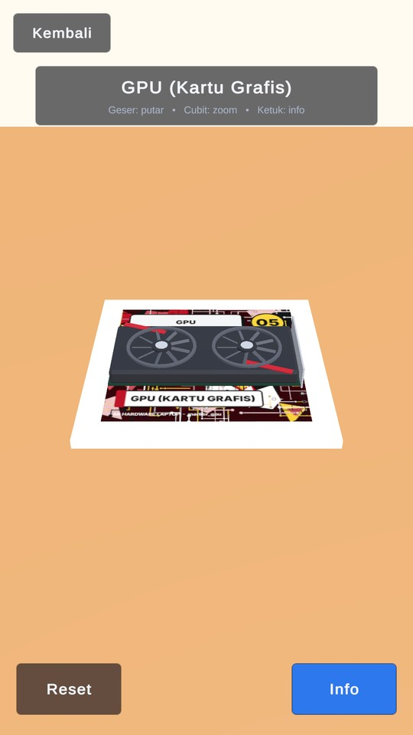
UTS · AUGMENTED REALITY UNTUK PENDIDIKAN
AR Visualisasi Hardware Laptop 3D dan Fungsinya
Aplikasi Augmented Reality berbasis marker untuk mengenal 13 komponen laptop
Akhmad Amin Aziza 452024611055
Rosyid Muzaki Putro 452024611058
Kelas TI5A2 · Dosen Pengampu: Faisal Reza Pradhana, M.Kom
Program Studi Teknik Informatika, Universitas Darussalam Gontor, 2026
Notes:
Perkenalan kelompok dan judul. Aplikasi menampilkan model 3D komponen laptop di atas kartu marker beserta fungsinya.

Slide 2


Analisis Kebutuhan
BLANGKO B
Masalah Pembelajaran
Solusi AR
TOPIK
13 komponen laptop: 7 internal + 6 eksternal & antarmuka
SUMBER MATERI
Stallings, Computer Organization and Architecture; modul praktikum Perakitan Komputer
PLATFORM
Unity 6.6 (6000.6.8f1) + URP, AR Foundation 6.6.2, ARCore XR Plugin 6.6.2
TARGET
APK Android 8.0 (API 26)+, ARM64, ponsel yang mendukung ARCore
Komponen sulit dikenali hanya dari gambar 2D di buku atau slide
Tidak semua siswa bisa membongkar laptop: alat terbatas, risiko rusak
Bentuk, letak, dan fungsi komponen sulit dihubungkan
Materi cenderung hafalan sehingga minat belajar rendah
Kartu marker memunculkan model 3D komponen di layar ponsel
Model bisa diputar dan diperbesar untuk melihat detail fisik
Label dan pop-up Info menjelaskan nama, fungsi, dan contoh spesifikasi
Belajar mandiri tanpa membongkar perangkat asli
Notes:
Masalah: komponen sulit dikenali dari gambar 2D. Solusi: model 3D interaktif di atas kartu. Ruang lingkup diperluas menjadi 13 komponen laptop.

Slide 3
Metode & Metodologi Pengembangan
BLANGKO C – E · METODE R&D · MDLC: SDLC UNTUK MULTIMEDIA
1
Concept
2
Design
3
Material Collecting
Topik 13 komponen laptop, tujuan belajar, sasaran siswa/mahasiswa, platform Android
Use case, flowchart, desain 13 kartu marker, dan mockup 5 layar aplikasi
Materi fungsi dari buku/modul; 13 model 3D dibuat sendiri di Blender; gambar marker diuji arcoreimg
4
Assembly
5
Testing
6
Distribution
Unity 6.6 + URP, XR Origin, AR Tracked Image Manager, izin kamera, model di atas kartu, putar/zoom/Info, UI responsif
Uji di Editor dengan XR Simulation (13 kartu virtual), 4 bug kritis diperbaiki; uji ponsel: jarak, sudut, cahaya
Build APK (35,9 MB), PDF kartu siap cetak, video demo, README, dan repositori Git
Notes:
Enam tahap MDLC. Tahap Assembly paling besar: proyek Unity, tracking, interaksi, dan UI. Testing dilakukan di Editor dengan XR Simulation lalu di ponsel.

Slide 4

Use Case Diagram & Fitur Utama
BLANGKO F.a
Aplikasi AR Hardware Laptop
1. Izin kamera diminta saat masuk; panel khusus jika ditolak
2. Pindai marker 13 kartu target hardware
3. Model 3D + label menempel dan ikut gerak kartu
4. Putar geser satu jari
5. Zoom cubit dua jari (pinch)
6. Info pop-up fungsi & contoh spesifikasi
7. Reset kembalikan posisi model
8. Petunjuk & Tentang panduan pemakaian, identitas
9. Multi-kartu model terdekat ke tengah layar aktif
10. Navigasi tombol Kembali Android, UI responsif
Memberi izin kamera
Memutar model
«include»
Memindai kartu marker
Zoom model
«include»
Pengguna
Melihat model 3D
Melihat info fungsi
siswa / mahasiswa
Reset posisi
Petunjuk & Tentang
«extend»
Notes:
Satu aktor: pengguna. Melihat model 3D meng-include pemindaian marker, yang meng-include izin kamera. Putar, zoom, info, dan reset adalah extend dari melihat model 3D.

Slide 5
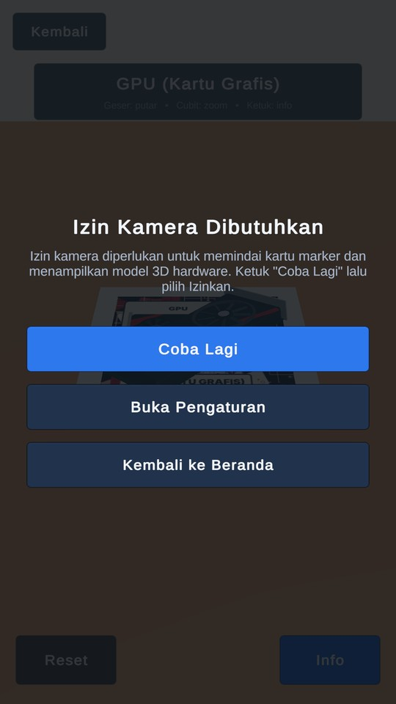
Flowchart Alur Aplikasi
BLANGKO F.b
Mulai Pindai
Izin kamera?
Panel izin ditolak: Coba Lagi · Pengaturan · Beranda
Mulai
Beranda
Ditolak
Keluar
Diizinkan
Selesai
Kamera AR aktif
Sembunyikan model, tampilkan petunjuk pindai
Marker terdeteksi?
Pilih model dari ID gambar, tampilkan model 3D + label
Tidak / hilang
Ya
Cabang A
marker terdeteksi
Izin ditolak
panel izin kamera
Cabang B (marker hilang): model disembunyikan dan muncul lagi otomatis saat kartu kembali terlihat.
Putar · Zoom · Info · Reset; Kembali → Beranda
deteksi ulang
Notes:
Jalankan dari Mulai ke Beranda. Mulai Pindai mengecek izin kamera. Jika marker terdeteksi, model muncul dan bisa diputar, di-zoom, dan dibuka infonya. Jika hilang, model disembunyikan sampai kartu terlihat lagi.

Slide 6
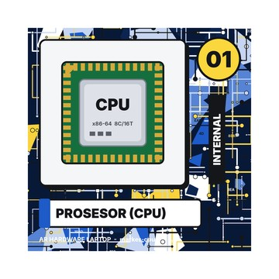
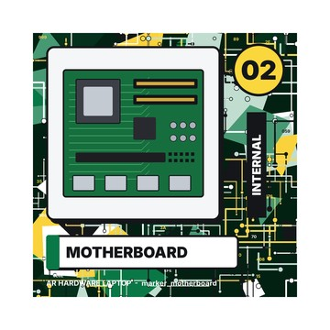
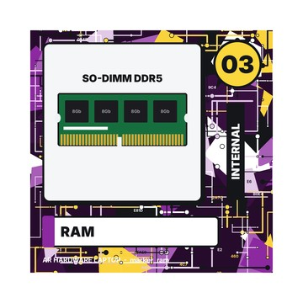
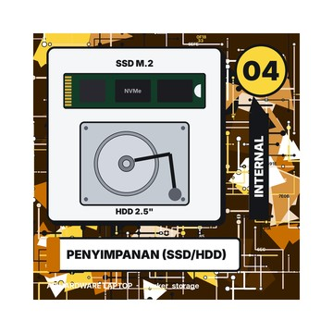
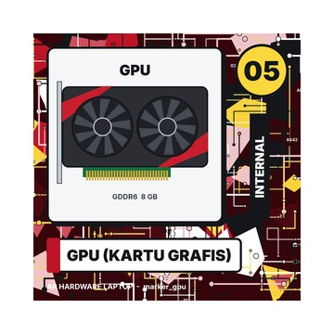
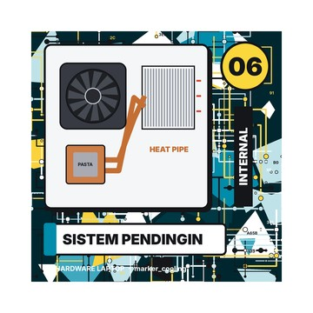
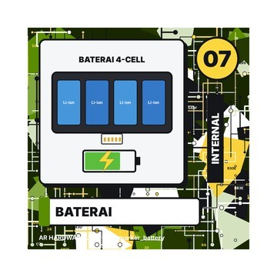
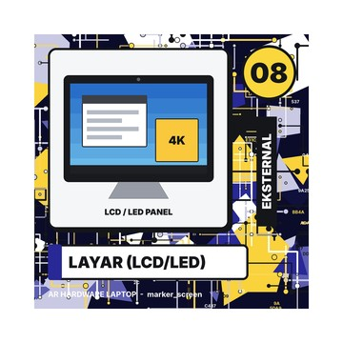
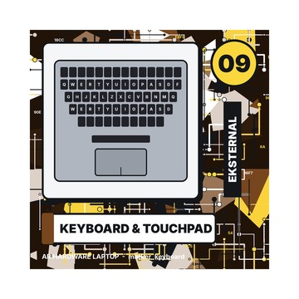
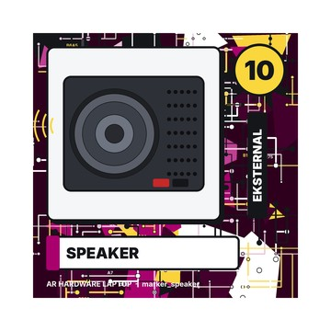
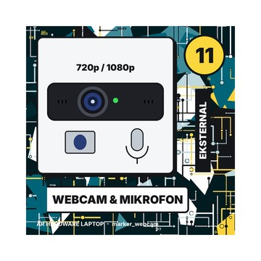
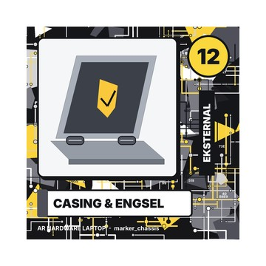
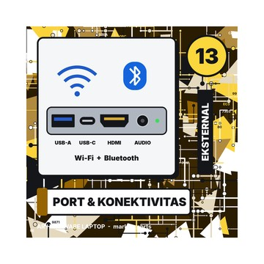
Spesifikasi Kartu Target Marker
BLANGKO F.c · IMAGE TARGET (REFERENCE IMAGE LIBRARY)
13/13
kartu lolos skor arcoreimg ≥ 75 (rekomendasi Google). 10 kartu skor 100, ports 95, screen & speaker 80.
100
100
100
100
100
marker_cpu
marker_motherboard
marker_ram
marker_storage
marker_gpu
Tiap kartu memunculkan model sesuai namanya, mis. marker_cpu → model CPU.
Ukuran cetak: kartu 10 × 10 cm, area gambar 8 × 8 cm, margin putih 1 cm
Ukuran fisik di Unity: 0,08 m (= lebar gambar) agar skala model tepat
Bahan: art carton 260 gsm, laminasi doff untuk mengurangi pantulan
Desain: kontras tinggi, pola asimetris, kaya detail, tanpa pola berulang
Library: HardwareReferenceLibrary berisi 13 gambar
100
100
80
100
80
marker_cooling
marker_battery
marker_screen
marker_keyboard
marker_speaker
Angka hijau/kuning = skor arcoreimg tiap kartu
100
100
95
marker_webcam
marker_chassis
marker_ports
Notes:
13 kartu marker. Semua lolos skor kualitas arcoreimg minimal 75. Kartu storage didesain ulang karena skor awal 45, sekarang 100.

Slide 7
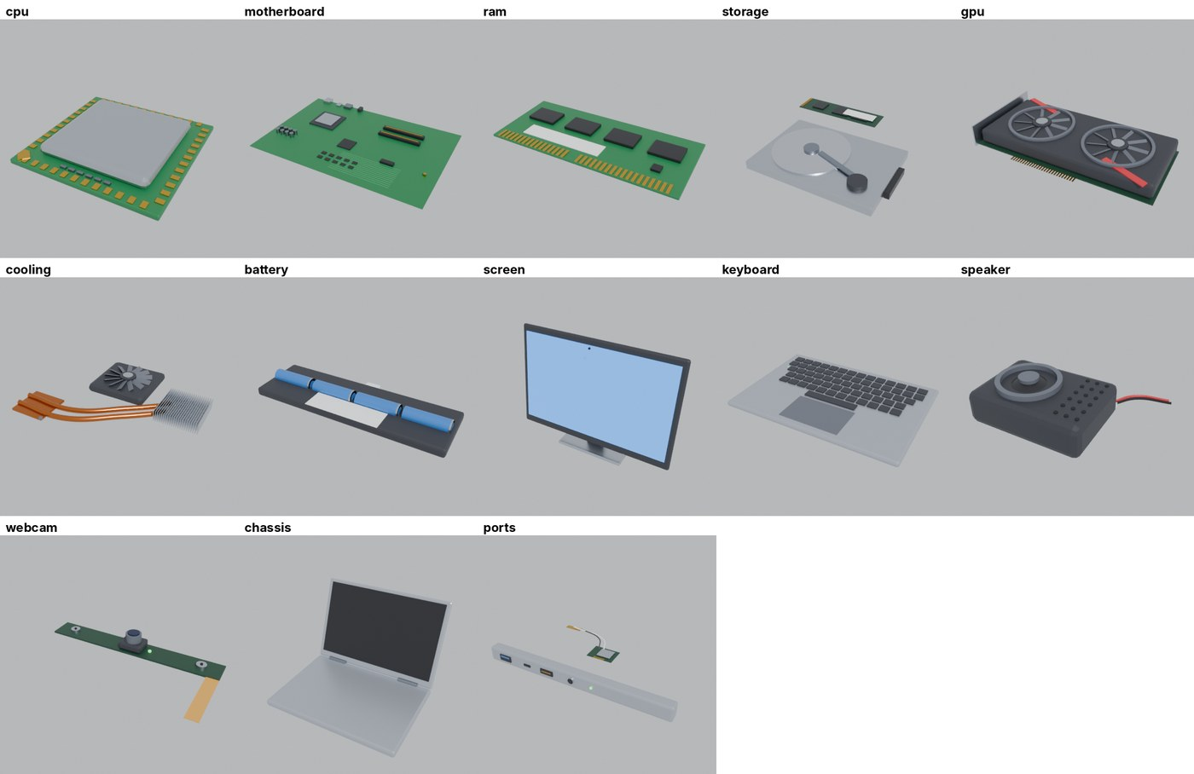
Tabel Aset 3D Hardware
BLANGKO F.d
Kartu | Aset | Deskripsi | Kategori
01 | CPU | Prosesor, menjalankan instruksi program | Internal
02 | Motherboard | Papan induk penghubung semua komponen | Internal
03 | RAM | Memori kerja sementara program aktif | Internal
04 | Storage | SSD/HDD penyimpan data permanen | Internal
05 | GPU | Pengolah grafis dan tampilan | Internal
06 | Cooling | Kipas, heatpipe, dan sirip pembuang panas | Internal
07 | Battery | Sumber daya listrik portabel | Internal
08 | Screen | Layar penampil gambar | Eksternal
09 | Keyboard | Masukan huruf dan perintah, plus touchpad | Eksternal
10 | Speaker | Keluaran suara | Eksternal
11 | Webcam | Kamera untuk video dan foto | Eksternal
12 | Chassis | Rangka/casing pelindung laptop | Eksternal
13 | Ports | Port I/O (USB, HDMI, audio) dan Wi-Fi | Eksternal
Format: .fbx (sumber .blend)
Sumber: dibuat sendiri di Blender lewat skrip build_hardware_models.py
Lisensi: karya kelompok sendiri
Pendukung: font Liberation Sans (TextMeshPro, SIL OFL 1.1); tanpa ikon eksternal
Notes:
Seluruh 13 model dibuat sendiri dengan Blender sehingga tidak ada masalah lisensi dan jumlah poligon ringan untuk ponsel.

Slide 8
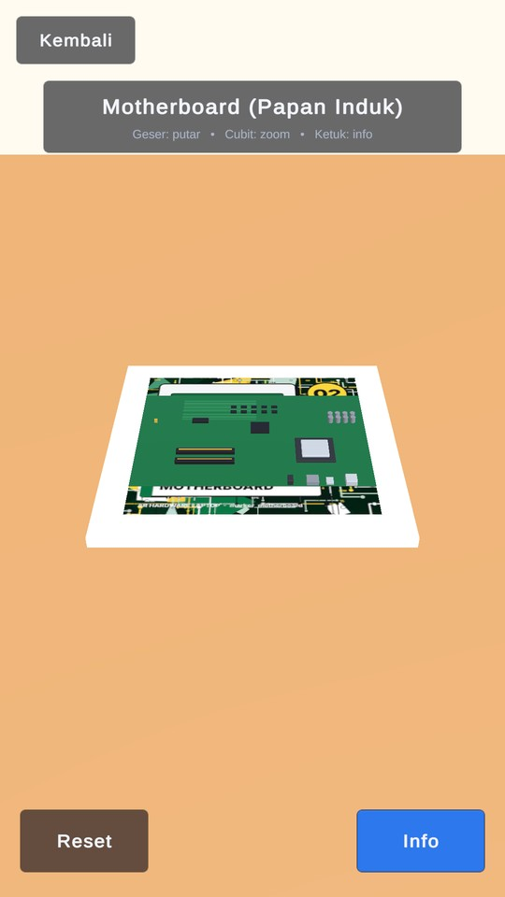
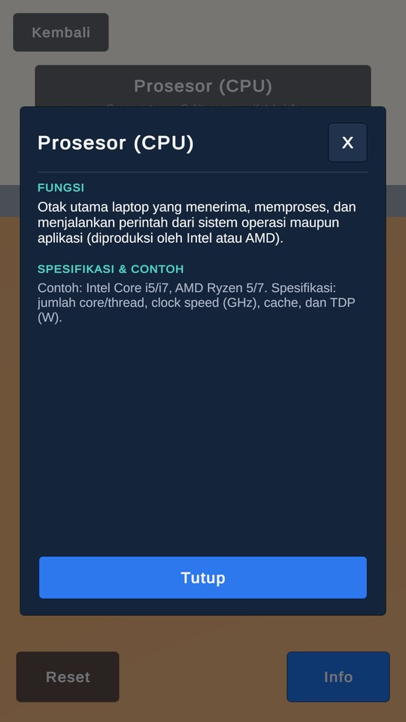
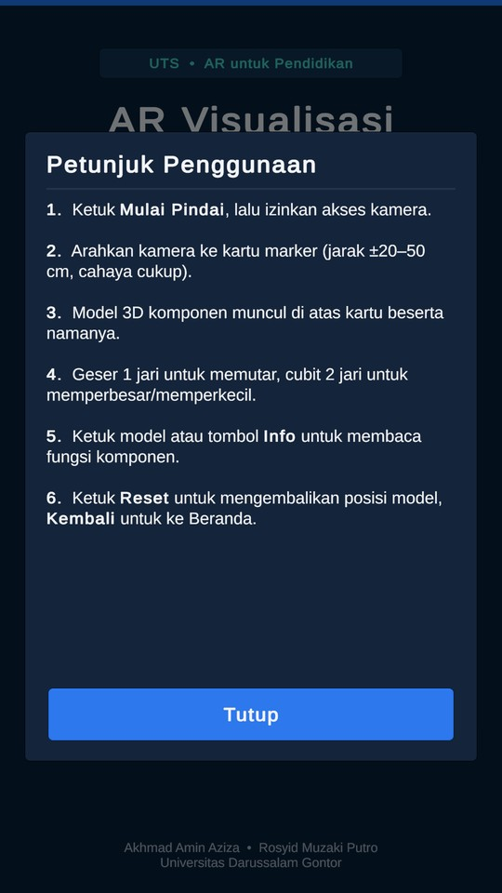
Mockup Blangko vs Tampilan Aplikasi
BLANGKO F.e
Beranda
Layar AR / Pindai
Pop-up Info
Petunjuk
✓ Judul & deskripsi aplikasi
✓ Mulai Pindai, Petunjuk, Tentang
✓ + tombol Keluar
✓ Kamera penuh + model di kartu
✓ Label nama komponen
✓ Kembali, Info, Reset
✓ Nama komponen
✓ Fungsi & spesifikasi/contoh
✓ Tombol Tutup (X)
✓ 6 langkah pemakaian
✓ Jarak ±20–50 cm
✓ Tombol Tutup
Semua elemen mockup blangko ada di aplikasi; tambahan dicatat di slide Catatan Perubahan.
Notes:
Bandingkan tiap layar dengan mockup di blangko: Beranda, layar AR, pop-up info, dan petunjuk.

Slide 9
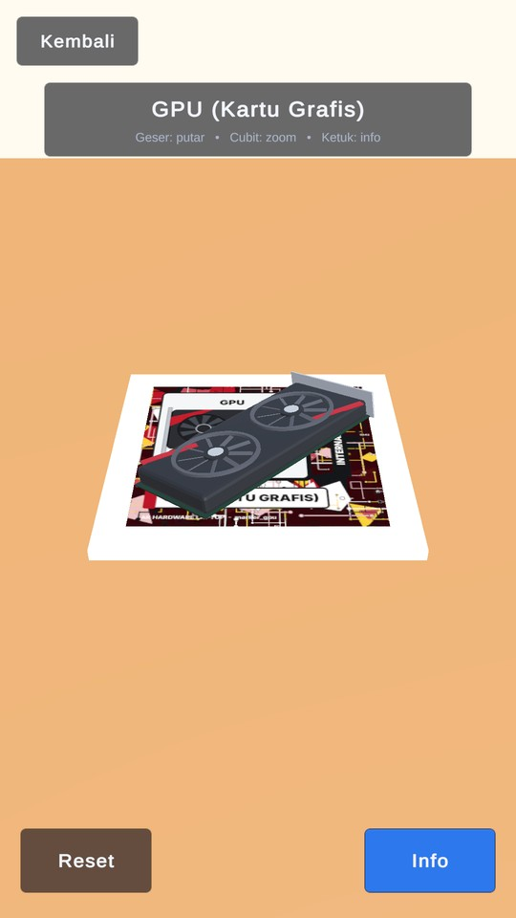
Cara Kerja Teknis Pelacakan Marker
BLANGKO E · IMPLEMENTASI
1
Deteksi marker
AR Tracked Image Manager mencocokkan titik fitur frame kamera dengan 13 gambar di Reference Image Library (ARCore Augmented Images).
2
Pembacaan ID
Event trackablesChanged memberi nama gambar, mis. marker_gpu; script ARHardwareManager memilih prefab model yang sesuai.
3
Kalkulasi pose 6DoF
Dari fitur yang cocok dan ukuran fisik 0,08 m, ARCore menghitung posisi dan orientasi kartu tiap frame.
4
Penempatan model
Model menjadi child ARTrackedImage sehingga ikut kartu. Jika beberapa kartu terlihat, model terdekat ke tengah layar atau yang terakhir diketuk menjadi aktif.
Model GPU mengikuti pose kartu dan bisa diputar
5
Tracking hilang
Tracking → model tampil; Limited/None → model disembunyikan dan petunjuk pindai muncul. XRLoaderUtility me-reset sesi AR saat pindah scene agar kamera tidak hitam.
Notes:
Lima langkah: deteksi, baca ID, hitung pose, tempatkan model, tangani tracking hilang.

Slide 10

Hasil Pengujian
BLANGKO E · PENGUJIAN
Uji fungsional di Unity Editor (XR Simulation)
Uji di ponsel · Perangkat: [merek/tipe, Android, RAM]
Skenario | Variasi | Hasil | Keterangan
Jarak | 15 cm | ☐
Jarak | 30 cm | ☐
Jarak | 50 cm | ☐
Jarak | 80 cm | ☐
Sudut | 0° (tegak lurus) | ☐
Sudut | 30° | ☐
Sudut | 45° | ☐
Sudut | 60°+ | ☐
Cahaya | Terang | ☐
Cahaya | Normal (kelas) | ☐
Cahaya | Redup | ☐
Marker hilang | Kartu ditutup/digeser | ☐
Tombol Beranda: Mulai Pindai, Petunjuk, Tentang, Keluar
13 kartu virtual terdeteksi, model muncul tepat
Putar dan zoom model
Info dan Tutup (X) pop-up
Reset posisi model
Kembali ke Beranda lalu masuk AR lagi
Panel izin kamera ditolak
Konsol tanpa error
Kesimpulan: [jarak & sudut optimal] · Video demo: [tautan] · Git: [tautan]
Notes:
Kiri: hasil uji fungsional di Editor yang sudah lulus. Kanan: isi dengan hasil uji asli di ponsel sebelum presentasi; dosen bisa meminta demo langsung.

Slide 11
Catatan Perubahan dari Blangko Awal
PERUBAHAN & ALASAN
No | Bagian | Rancangan Awal | Implementasi Akhir | Alasan
1 | B | 4 komponen komputer (Motherboard, CPU, RAM, GPU) | 13 komponen laptop: 7 internal + 6 eksternal | Materi lebih lengkap dan sesuai konteks laptop
2 | F.d | Model 3D dari Sketchfab (CC BY) | 13 model dibuat sendiri di Blender (skrip Python) | Bebas masalah lisensi, gaya seragam, poligon ringan
3 | B | Unity + Built-in Render Pipeline | Unity 6.6 + URP, AR Foundation & ARCore 6.6.2 | Built-in RP sudah deprecated di Unity 6
4 | B | Minimal Android 7.0 (API 24) | Minimal Android 8.0 (API 26), ARM64 | Menyesuaikan dukungan minimum Unity 6.6 dan ARCore XR Plugin 6.x
5 | F.c | Desain kartu storage awal (skor 45) | Desain ulang, skor arcoreimg 100 | Skor < 75 sulit dideteksi kamera
6 | F.e | Beranda: Mulai Pindai, Petunjuk, Tentang | + tombol Keluar, panel izin kamera 3 aksi, pemilihan model saat multi-kartu | Menangani kasus nyata pemakaian di ponsel
Notes:
Setiap perbedaan dari blangko dijelaskan beserta alasannya, karena perbedaan tanpa penjelasan dihitung tidak sesuai.

Slide 12



Pembagian Tugas, Deklarasi GenAI & Referensi
PENUTUP
Pembagian Tugas
Penggunaan GenAI
Akhmad Amin Aziza: desain kartu marker, materi & aset 3D, mockup UI, pengujian, video demo
Rosyid Muzaki Putro: setup proyek Unity & Git, tracking & script interaksi, build APK, README, PPT
Claude (Anthropic): membantu menulis & memperbaiki script C# Unity (tracking, interaksi, UI), skrip setup proyek otomatis, skrip Blender pembuat model 3D, desain kartu marker, README, dan penyusunan presentasi. Semua hasil diperiksa dan diuji oleh kelompok.
Referensi
1. Azuma, R. T. (1997). A Survey of Augmented Reality. Presence, 6(4), 355–385.
2. Billinghurst, M., Clark, A., & Lee, G. (2015). A Survey of Augmented Reality. Found. Trends HCI, 8(2–3), 73–272.
3. Luther, A. C. (1994). Authoring Interactive Multimedia. AP Professional.
4. Stallings, W. (2019). Computer Organization and Architecture (11th ed.). Pearson.
5. Unity Technologies. AR Foundation 6.x Manual: Image Tracking. docs.unity3d.com
6. Google. ARCore Augmented Images Developer Guide. developers.google.com/ar
7. Blender Foundation. Blender Manual. docs.blender.org
8. Pradhana, F. R. (2026). Materi Kuliah 5: Implementasi Marker-Based AR. UNIDA Gontor.
Notes:
Sesuaikan pembagian tugas dengan kenyataan; setiap anggota harus punya commit di Git.

